Slide 1

A
ARES
智能研报系统
投顾服务及投研系统简介
基于多智能体AI的实战验证与商业展望
58万
实战验证 · 系统支撑 · 商业闭环
2026年2月
累计付费验证

Slide 2
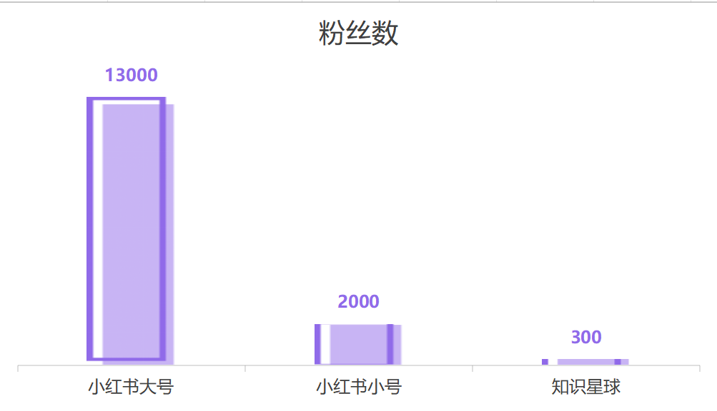
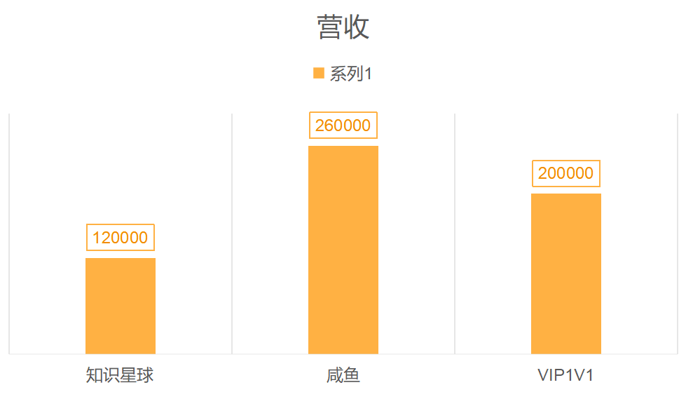
从0到1：AI投研系统的实战验证之路
实战是检验真理的唯一标准
10.30
启航
项目正式启动运营，开启AI投研实战验证之旅
11.07 - 11.22
关键战役
精准捕捉 沃尔德、谷歌链 等主升浪机会
沃尔德
+47.3%
谷歌链
+42.3%
11.15
首次商业化验证
小红书首次打赏，单日收入 1.5万元 ，验证内容价值和用户付费意愿
11.16 - 11.22
流量洗礼
主号被封(0-1.3万粉)，小号接力(0-2000粉)，展现 团队韧性与快速迭代能力
11.18 至今
商业模式探索
从知识星球 → 咸鱼 → VIP 1v1， 累计付费58万元 ，跑通MVP商业模式
知识星球
咸鱼
VIP 1v1
12万
26万
20万

Slide 3
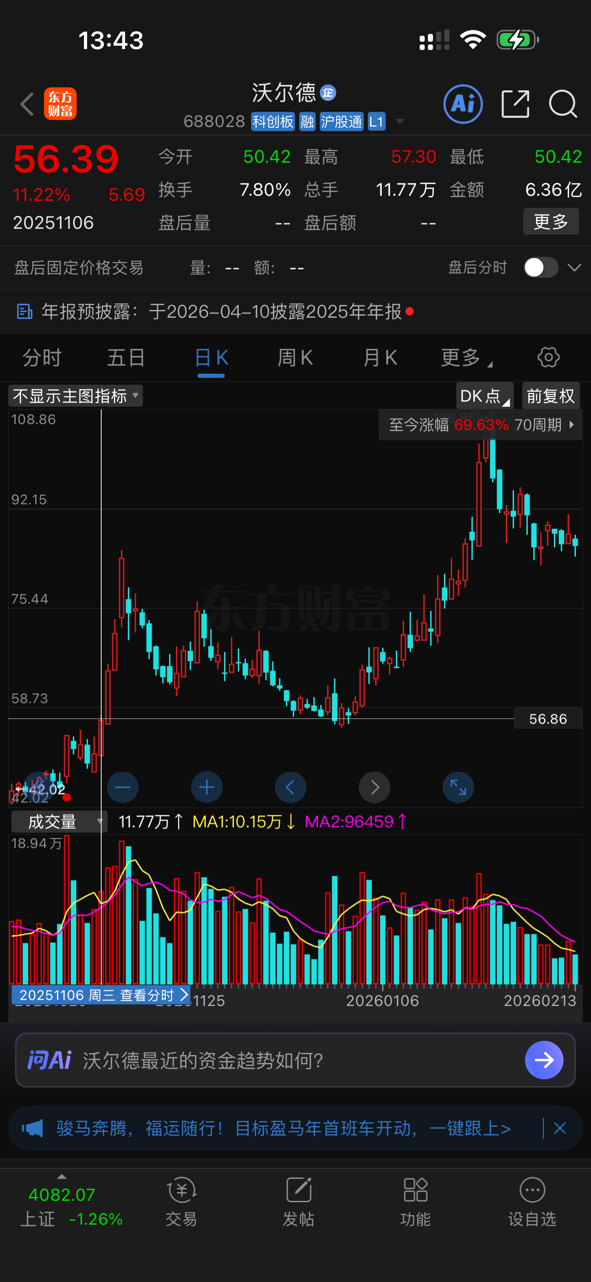
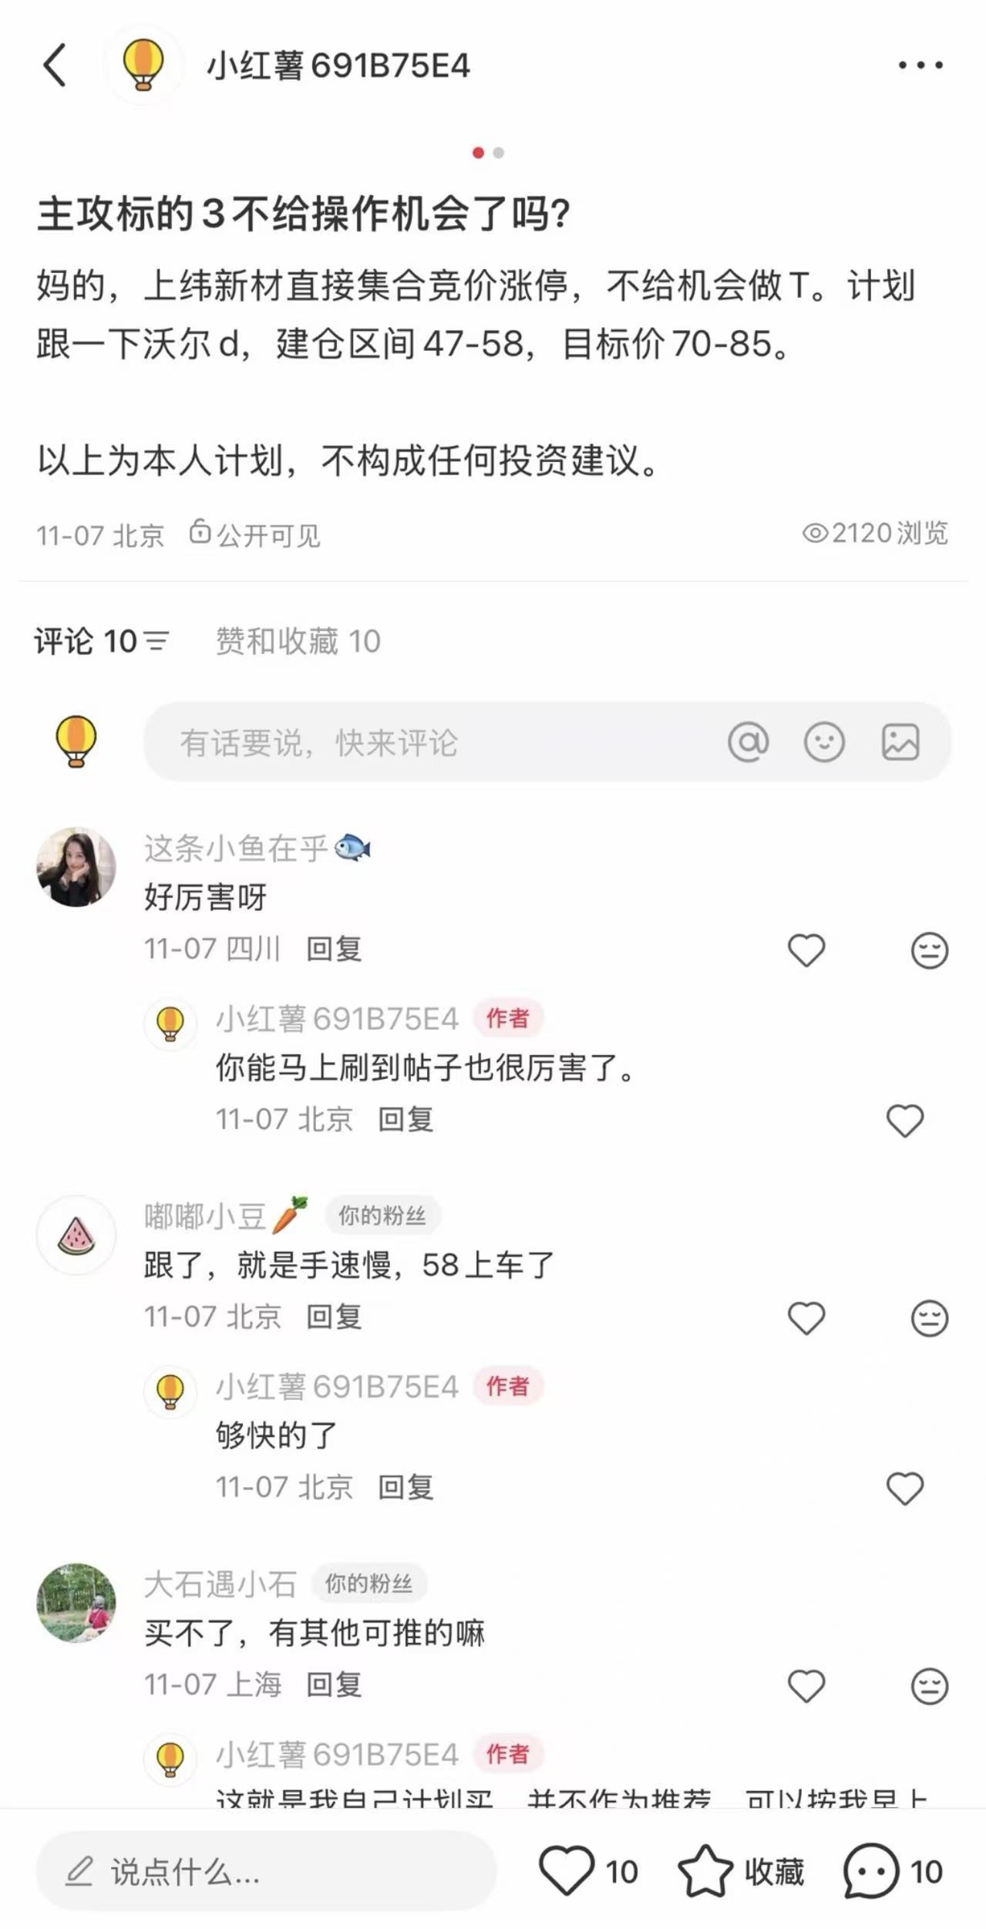
沃尔德(688028) - 主攻标的，3天收益47.3%
精准把握建仓时机，短线爆发力验证系统价值
建仓时机
K线走势回顾
2025.11.07
核心逻辑
主攻标的，计划做T，建仓区间 47-58
信息来源
小红星分享截图(关键信息已打码)
短线爆发力
阶段最大涨幅
+47.3%
+89.5%
3天 57→84
57→108

Slide 4
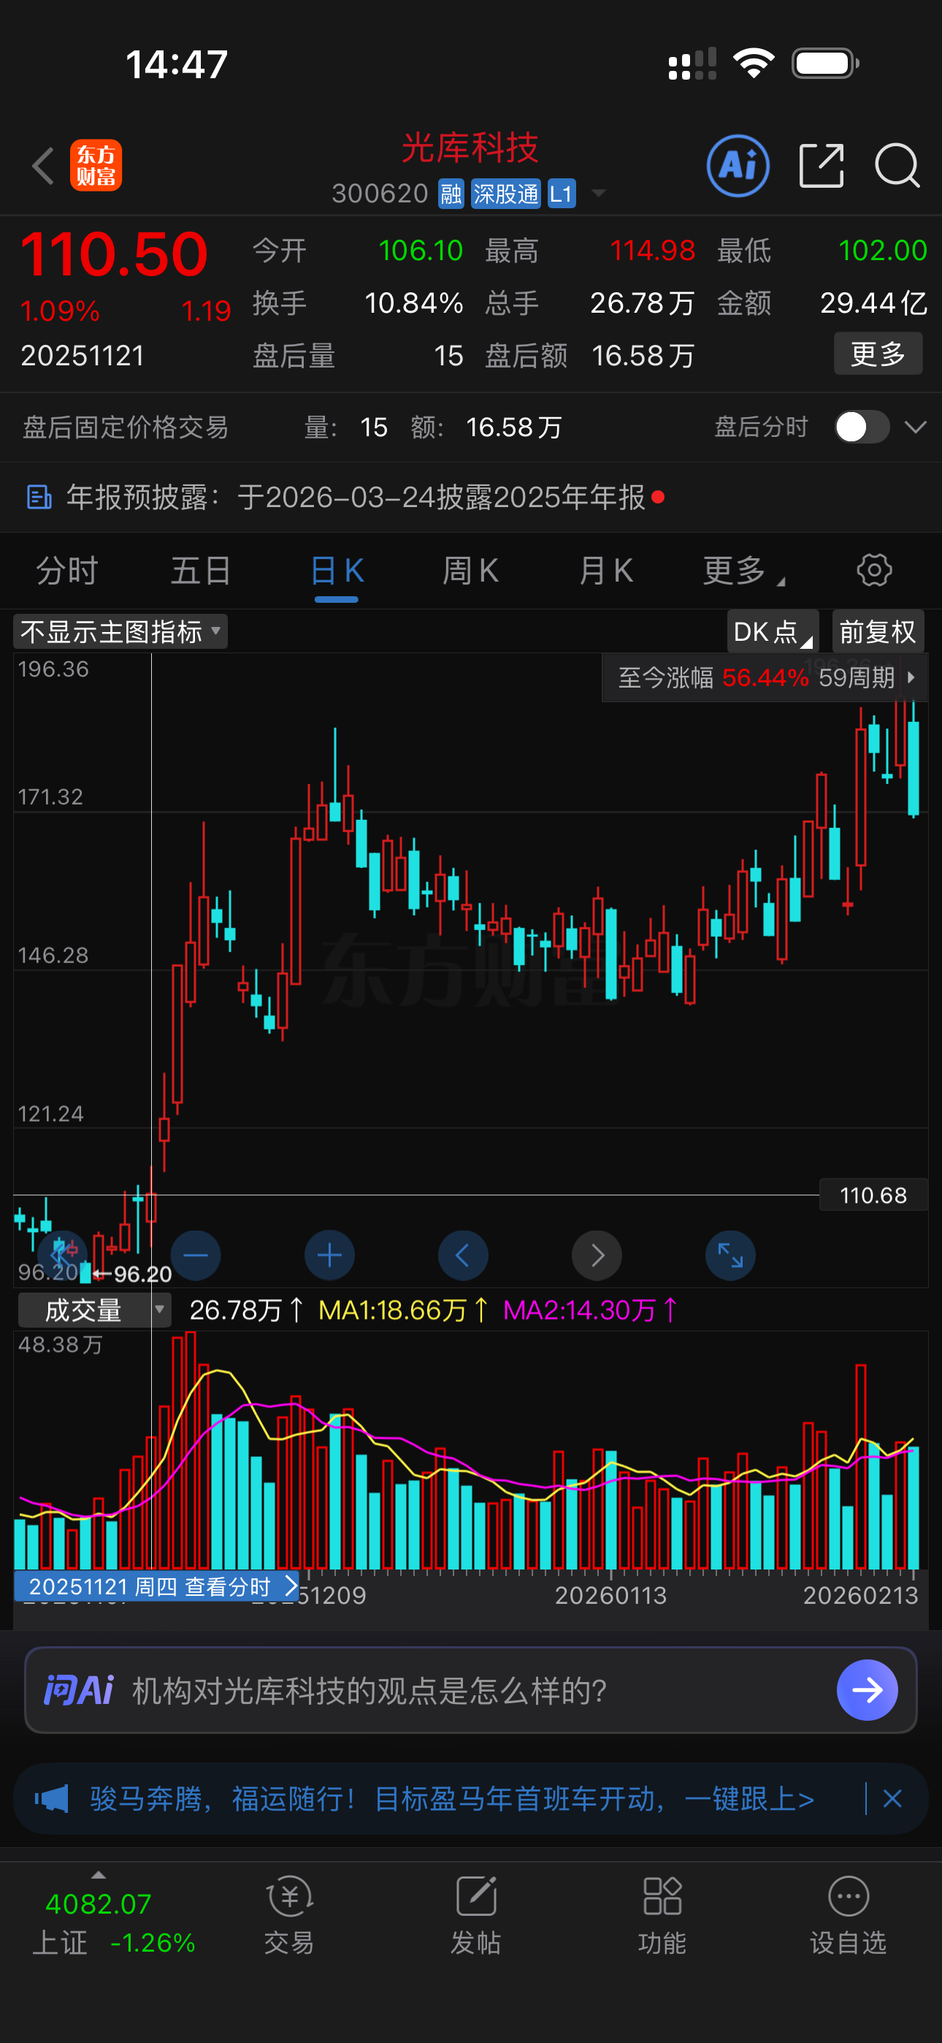
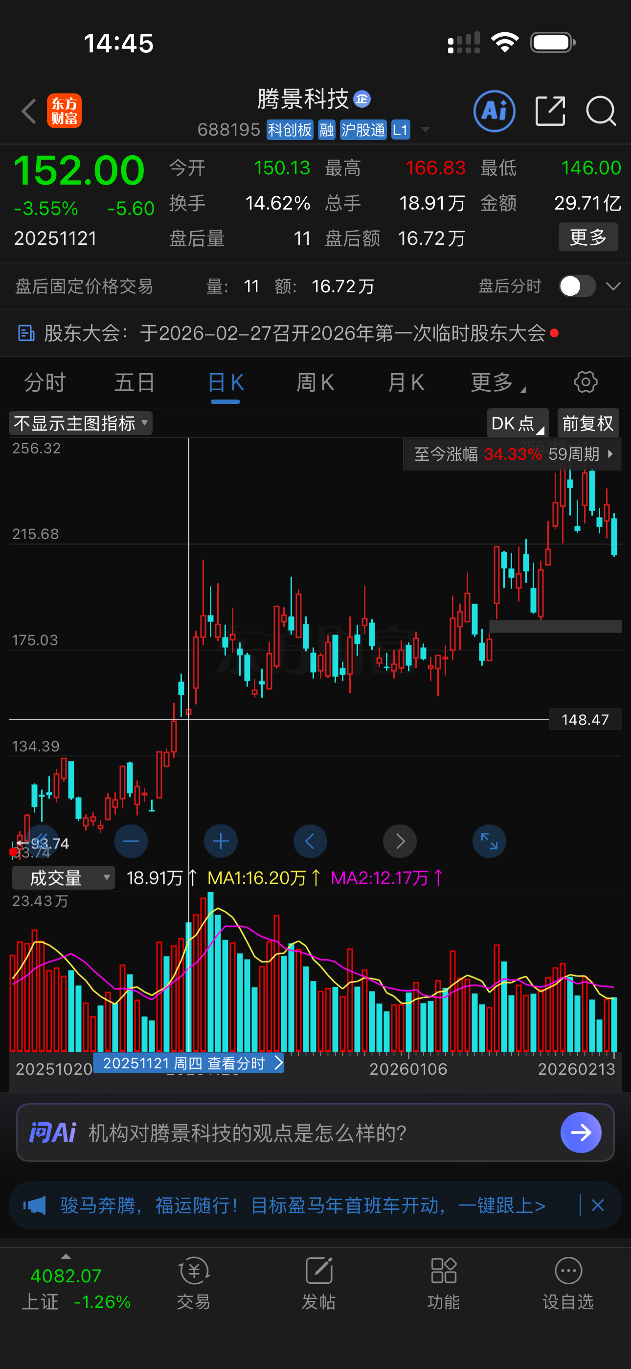
谷歌链(OCS光交换机) - 深度挖掘，捕捉板块主升浪
从消息到逻辑再到标的，系统快速锁定产业链核心受益者
逻辑核心地位
基于Gemini发布和巴菲特建仓逻辑 · 2025.11.22
板块整体收益
建仓逻辑
OCS光交换机产业链核心标的，系统通过产业链分析快速锁定其战略价值
平均 +62%
01
02
03
光库科技
腾景科技
德科立
短期涨幅
短期涨幅
短期涨幅
+42.3%
+23.7%
一路长红
最大涨幅
最高涨幅
最高涨幅
+76.6%
+68.4%
+74.6%
至今涨幅
至今涨幅
最大涨幅
+54%
+39.5%
+63.6%
系统价值验证
系统帮助我们从"消息"到"逻辑"，再到"标的"，快速锁定产业链核心受益者

Slide 5
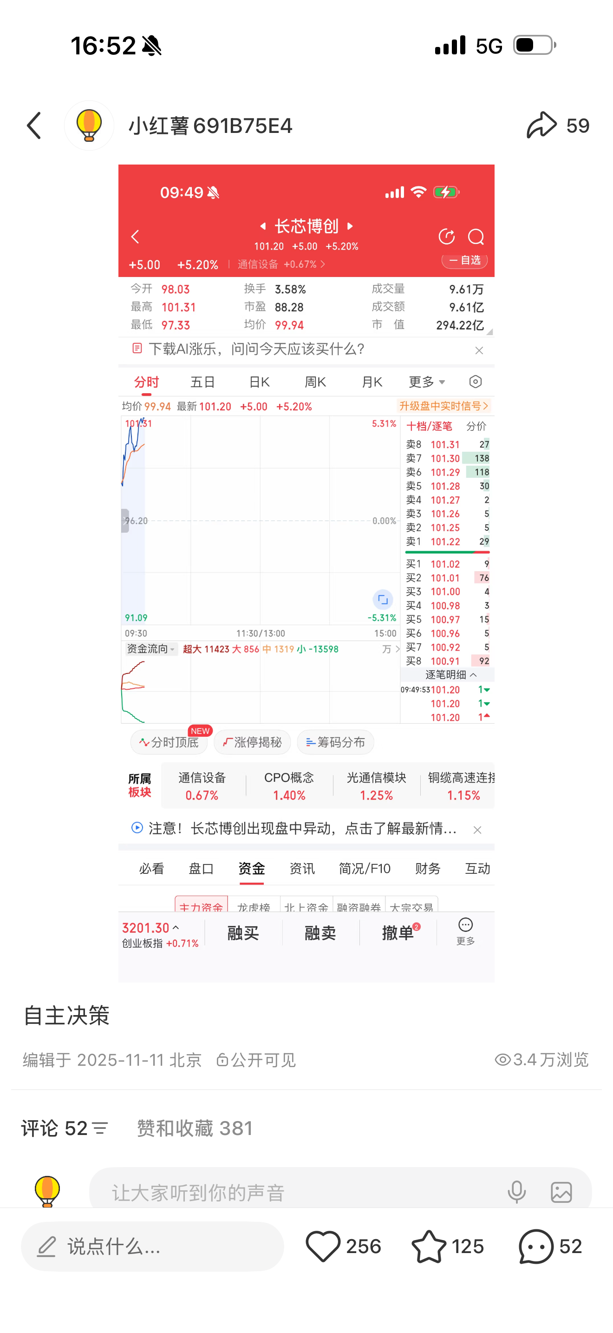
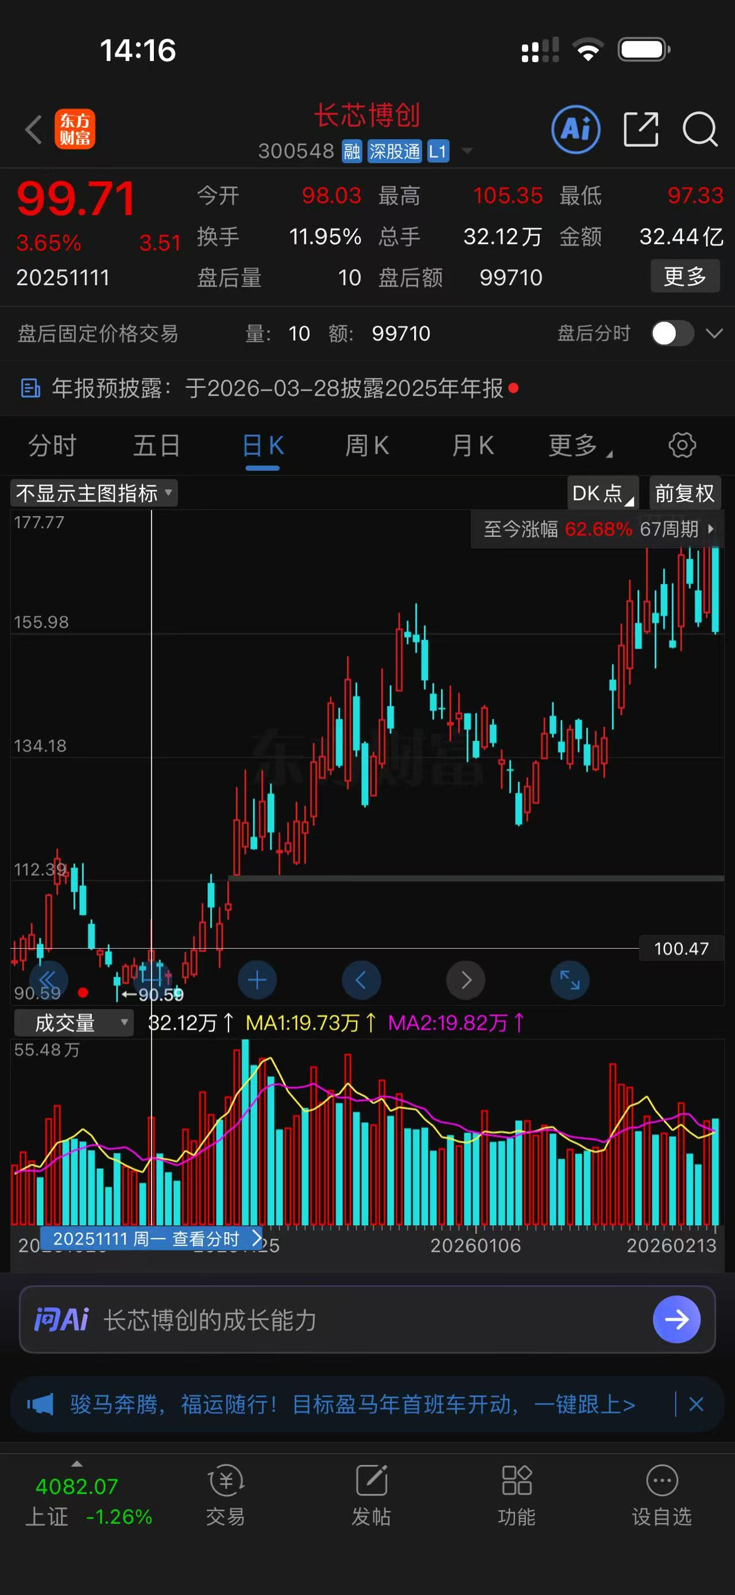
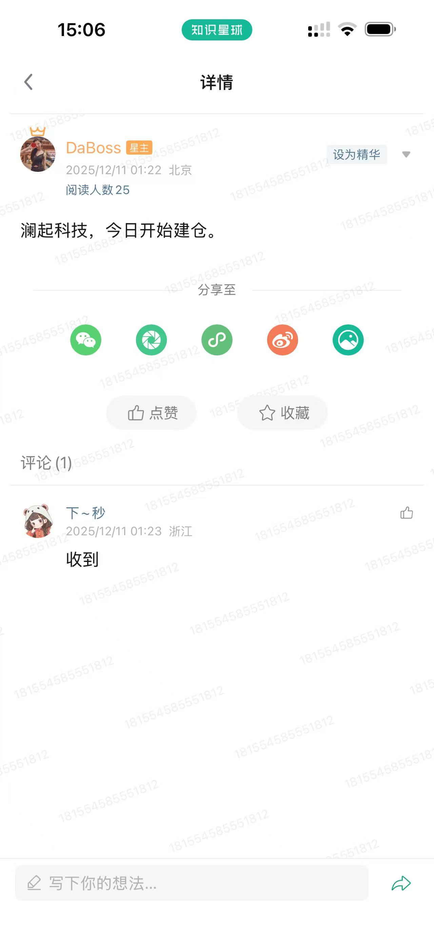
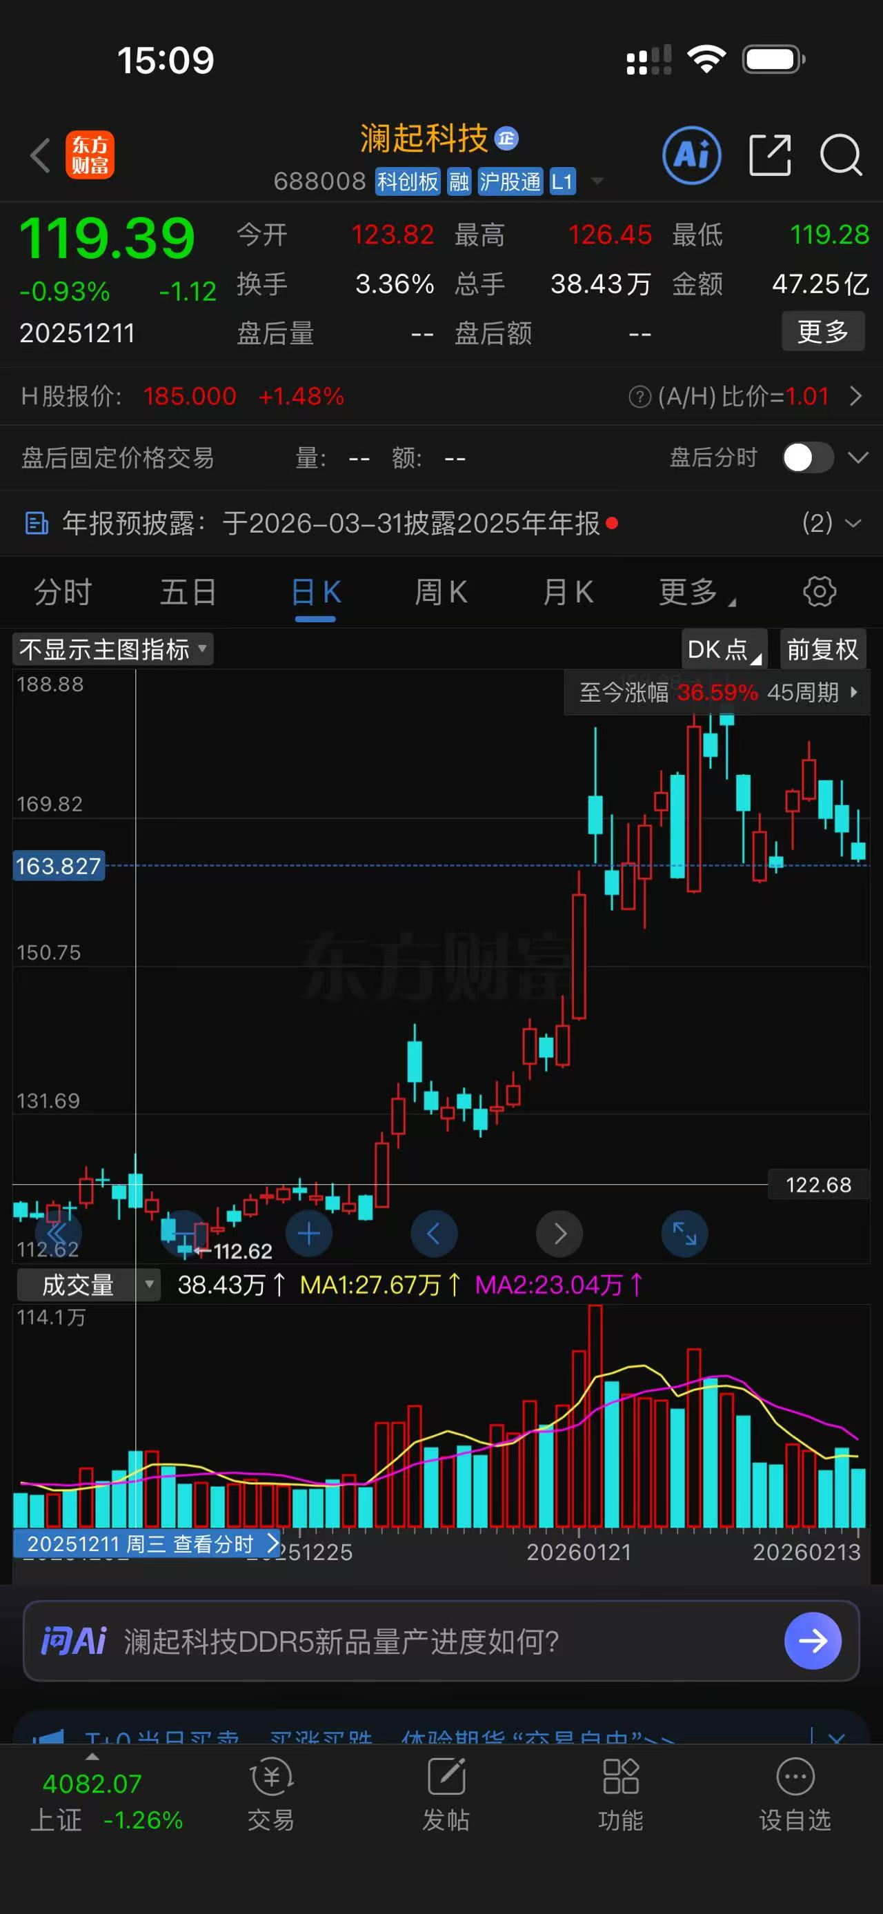
长芯博创 & 澜起科技 - 中线布局，穿越震荡
稳健策略组合大幅跑赢市场指数，展现穿越周期能力
长芯博创
中线布局
澜起科技
稳健持仓
建仓时机
建仓时机
2025.11.11
2025.12.11
持有周期
持有状态
40天
持仓中
最大涨幅
最大涨幅
+77%
+56.7%
100→177
120→188
中线涨幅
至今涨幅
+57%
+37.5%
100→157
120→165

Slide 6
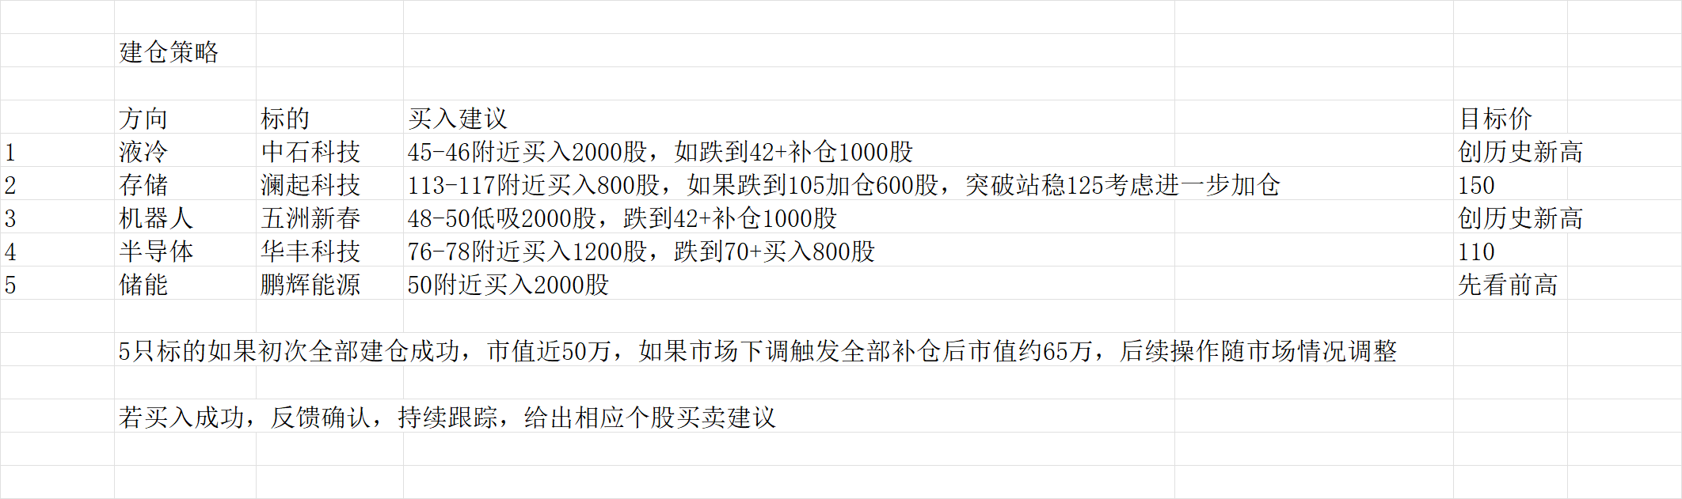
特定用户策略组合
2025.12.19面向特定用户提供的第一个组合策略
组合平均收益
同期市场指数
超额收益
明星标的
+39%
+5%
+34%
五洲新春
+81%
华丰科技
+50%
系统策略
基准对比
α收益
澜起科技
+44%

Slide 7
数据背后的意义
实操复盘小结：实战业绩验证系统价值
发现机会
的能力
穿越周期
的能力
快速商业化
的能力
无论是短线爆发（沃尔德+47.3%）还是产业趋势（谷歌链+62%），均能提前布局，精准捕捉市场机会
组合策略大幅跑赢市场指数，特定用户组合收益+39%，同期市场仅+5%，超额收益+34%
1.5个月，在没有持续大规模引流的情况下，实现58万元付费验证
+34%
12万
26万
20万
短线爆发
产业趋势
超额收益
知识星球
咸鱼
VIP
核心驱动力
AI
这一切的背后，不仅是个人经验，更是"Ares智能研报系统"的强大支撑
智能驱动

Slide 8
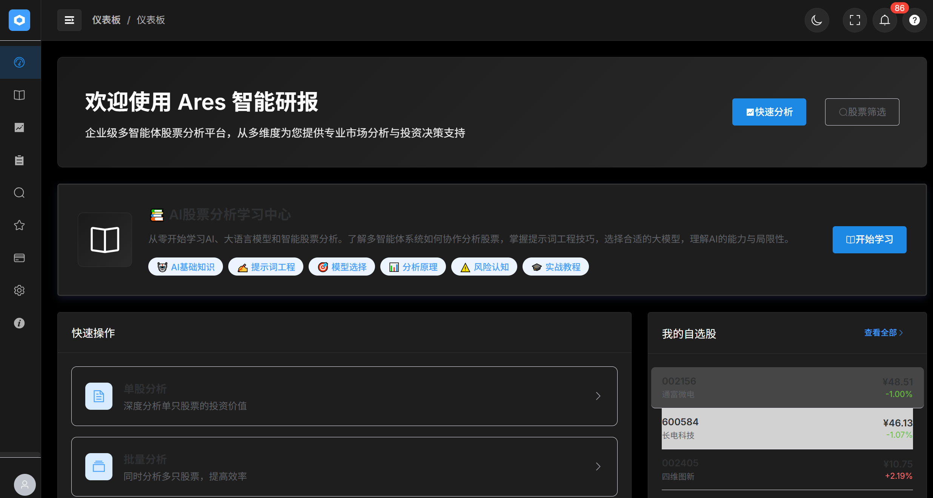

Slide 9
Ares智能研报 - 您的AI投研副驾驶
基于多智能体大语言模型的智能金融分析决策平台
对个人投资者
专业级分析能力
多维度决策支持
A
降低投资门槛
多层次风险控制
对机构客户
ARES
提升研究效率
标准化分析流程
智能研报系统
多市场覆盖
可扩展架构
核心价值主张
多市场覆盖
填补市场空白，兼具传统量化的速度、人工投研的深度、AI技术的智能
A
H
US
A股市场
港股市场
美股市场
主板/创业板/科创板
主板/创业板
NYSE/NASDAQ
四大分析维度
基本面
技术面
消息面
情绪面
全方位覆盖投资决策所需信息

Slide 10
四大核心能力，支撑实战战绩
系统能力与实战案例的对应关系
智能分析能力
多智能体协作
Intelligent Analysis
Multi-Agent Collaboration
沃尔德的基本面？谷歌链的技术面？情绪面？系统全维度扫描
模拟分析师、研究员、交易员团队，像我们复盘一样，多角度辩论决策
基本面扫描
技术面识别
情绪面追踪
并行分析
观点交锋
综合决策
企业级功能
开放生态
Enterprise Features
Open Ecosystem
支持我们进行批量分析、构建策略组合、模拟推演
集成多源数据（Tushare、新闻等），确保信息全面及时
批量分析
组合构建
模拟交易
多数据源
API开放
多LLM支持
能力与战绩的映射
4
8+
58万
四大核心能力 → 实战验证 → 58万商业化收入
核心能力
成功案例
商业化验证

Slide 11
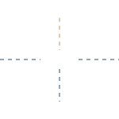
多维度扫描，锁定"谷歌链"级机会
结合案例解释系统如何工作
消息面分析
技术面分析
四维分析模型
实时监控Gemini发布、巴菲特持仓等重大新闻
识别标的启动初期的量价关系和技术形态
实战应用
实战应用
谷歌链建仓逻辑来源
沃尔德建仓时机
机会
基本面/产业链
情绪面分析
系统知识库快速定位OCS光交换机产业链核心公司（光库、腾景）
追踪市场情绪、投资者情绪，识别情绪拐点
实战应用
实战案例：谷歌链三杰
实战应用
把握最佳买卖点
锁定谷歌链三杰
光库科技 +76.6%
腾景科技 +68.4%

Slide 12
模拟真实投研团队，减少决策偏差
多智能体协作机制详解
分析师团队
研究员辩论
风险管理
决策层
Analyst Team
Research Debate
Risk Management
Decision Layer
并行收集处理沃尔德、谷歌链各股的海量信息
看涨/看跌研究员针对光库科技的上涨持续性进行观点交锋
对澜起科技进行三重风险评估，制定稳健的仓位策略
最终生成包含买入区间、目标价、风险提示的综合报告
效率提升
偏差减少
风险类型
10×
30%
输出成果
激进
保守
中性
专业投研报告
智能体协作流程图
阶段1
阶段2
阶段3
阶段4
分析师并行
研究员辩论
风险评估
决策输出
与实战决策过程形成类比
模拟真实投研团队工作流
多角度验证减少决策偏差

Slide 13
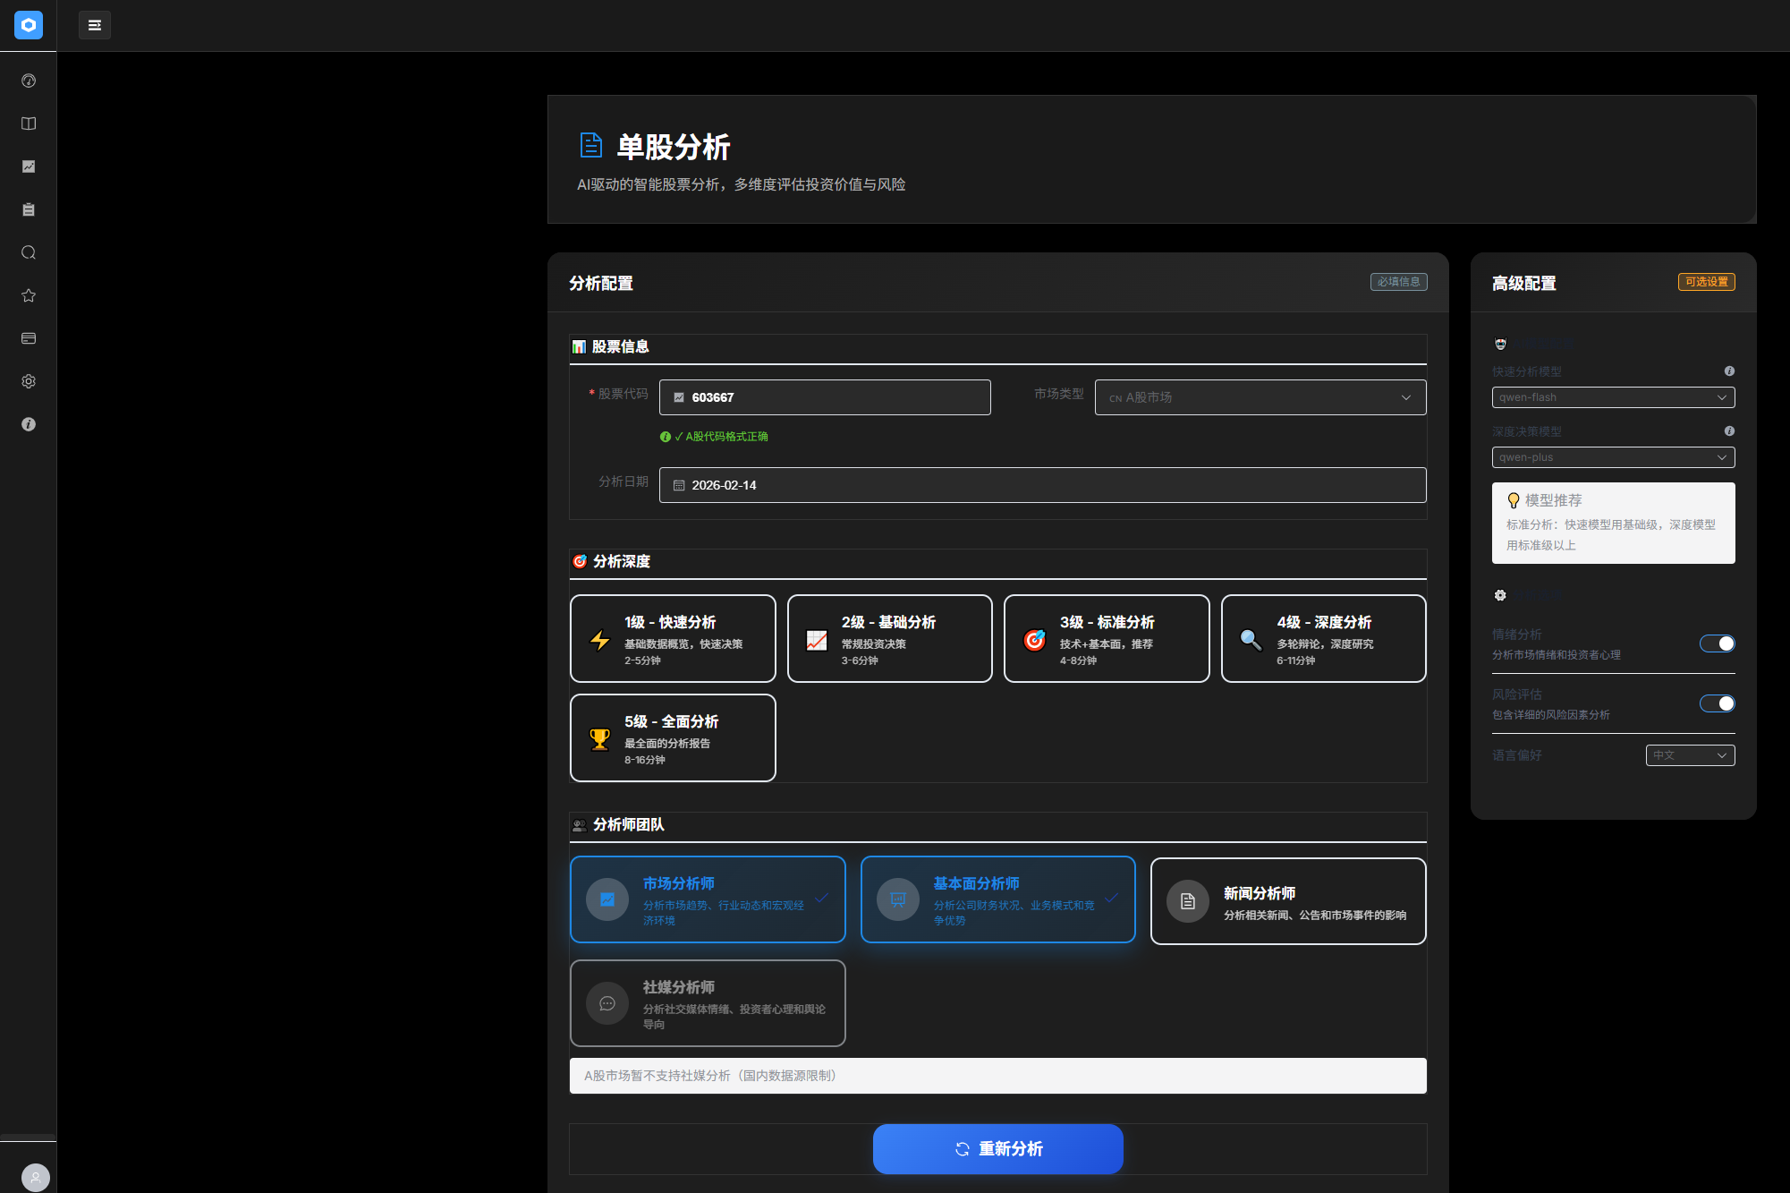

Slide 14
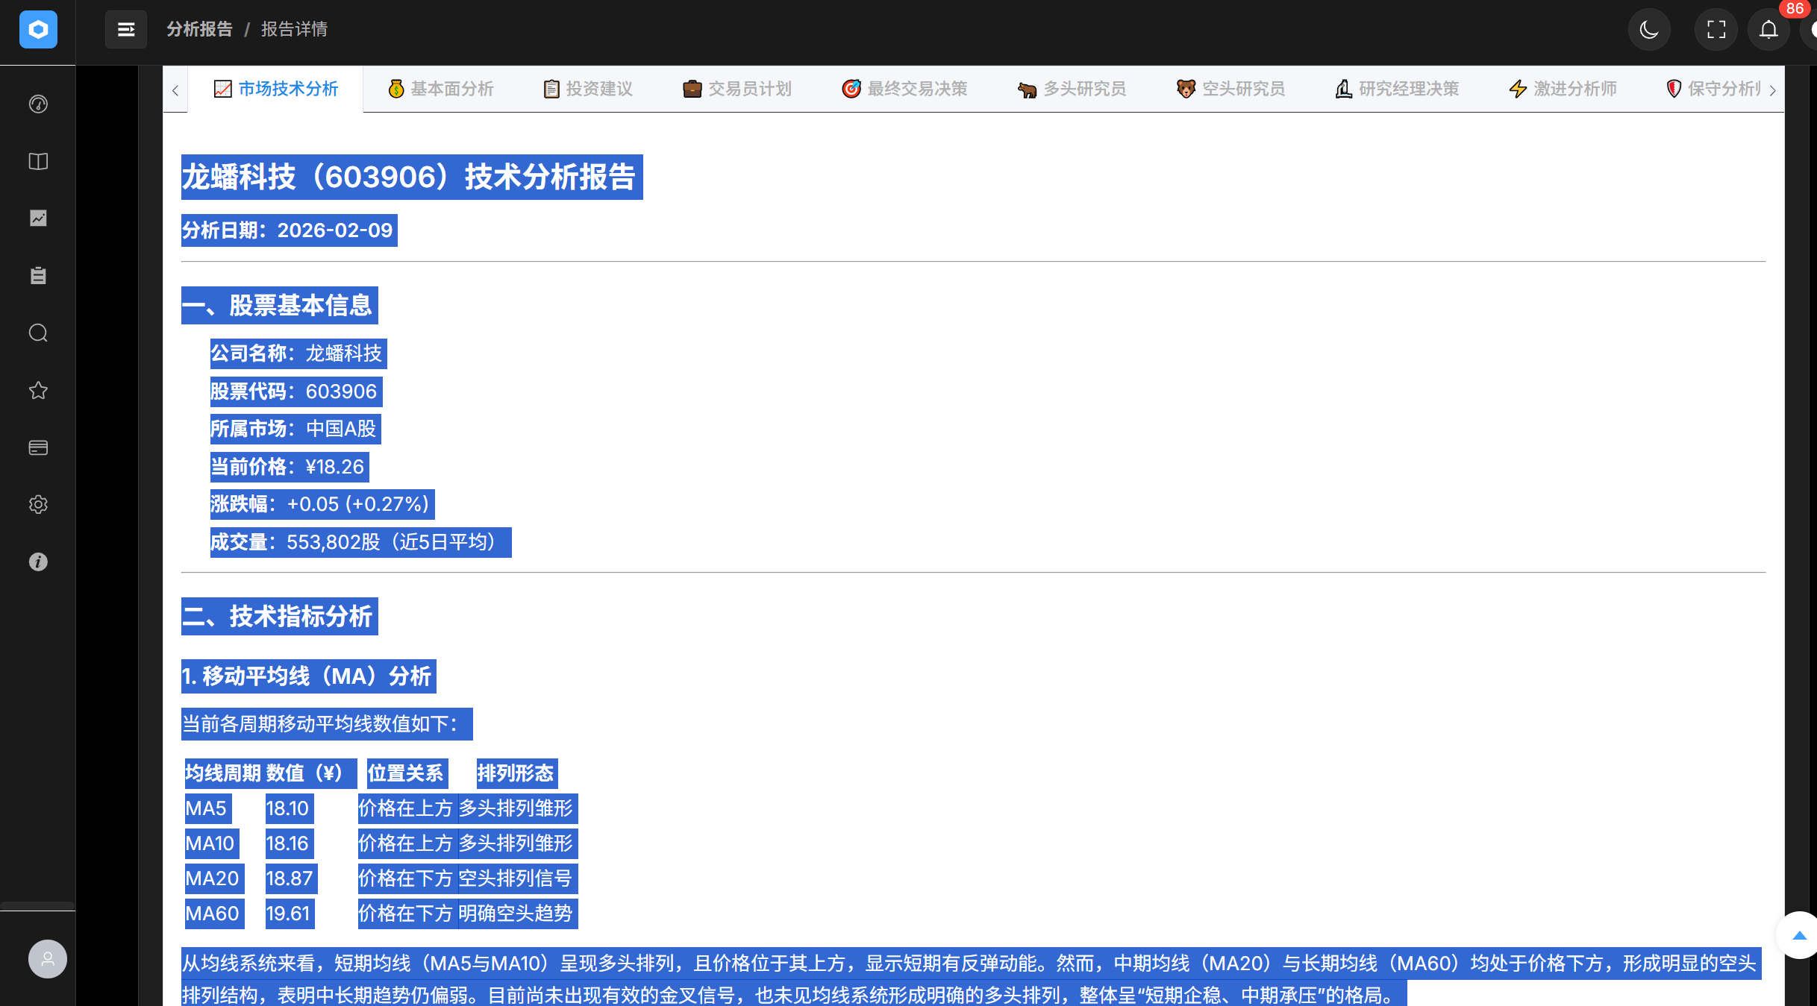

Slide 15
从0到58万：MVP商业模型成功跑通
流量获取与商业化验证数据
流量端
变现端
内容价值验证
服务价值验证
小红书
1.5万
咸鱼链接
26万
15天从0到1.3万粉，打赏收入验证内容质量
低门槛产品验证，快速变现能力
知识星球
12万
VIP 1v1服务
20万
300+核心粉丝迁移，付费验证社群价值
高价值服务验证，深度用户认可
商业化成果
58万
3个月
4渠道
3个月内实现MVP商业模式验证
累计收入
验证周期
变现路径

Slide 16

3年发展目标 - 从MVP到规模化
清晰强劲的增长曲线
Y1
第1年
Y2
第2年
Y3
第3年
产品深化 & 用户积累
市场扩张 & B端突破
规模化增长 & 生态建设
付费用户
1,000
付费用户
5,000
付费用户
20,000
收入目标
500万
收入目标
4,000万
收入目标
2亿
利润率
60%

